Slide 1
テーマ
縄文時代の建物について

Slide 2
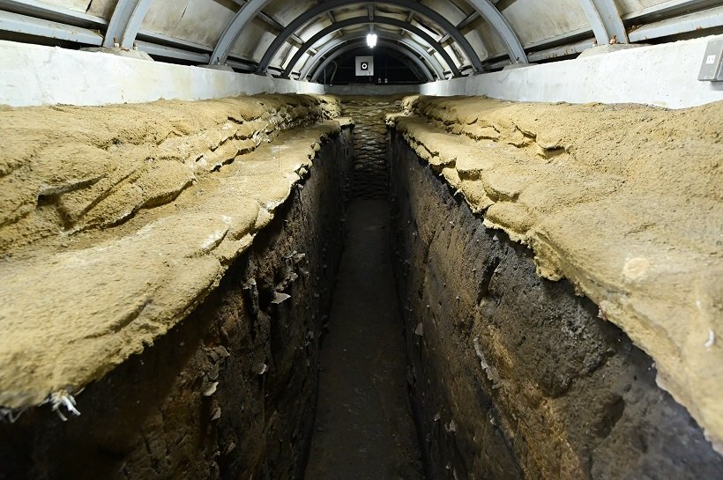
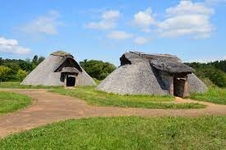
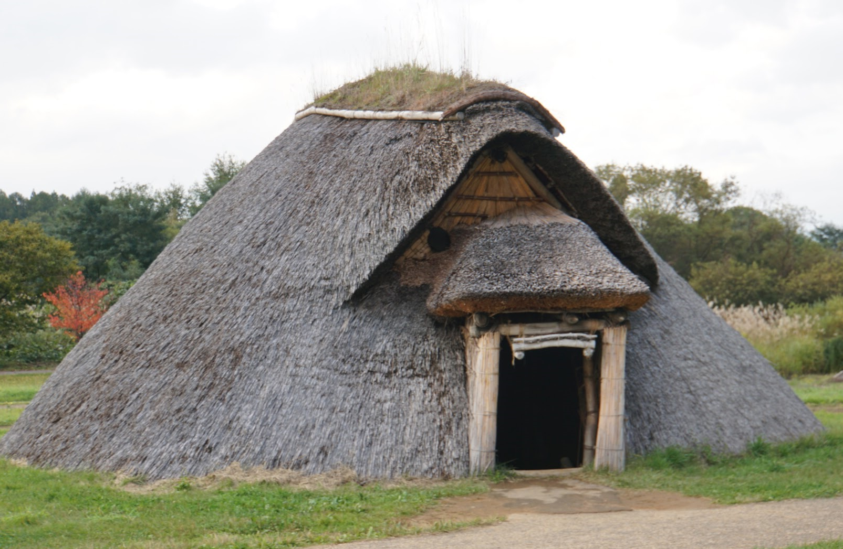
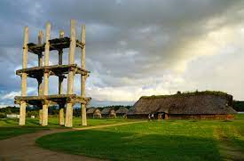
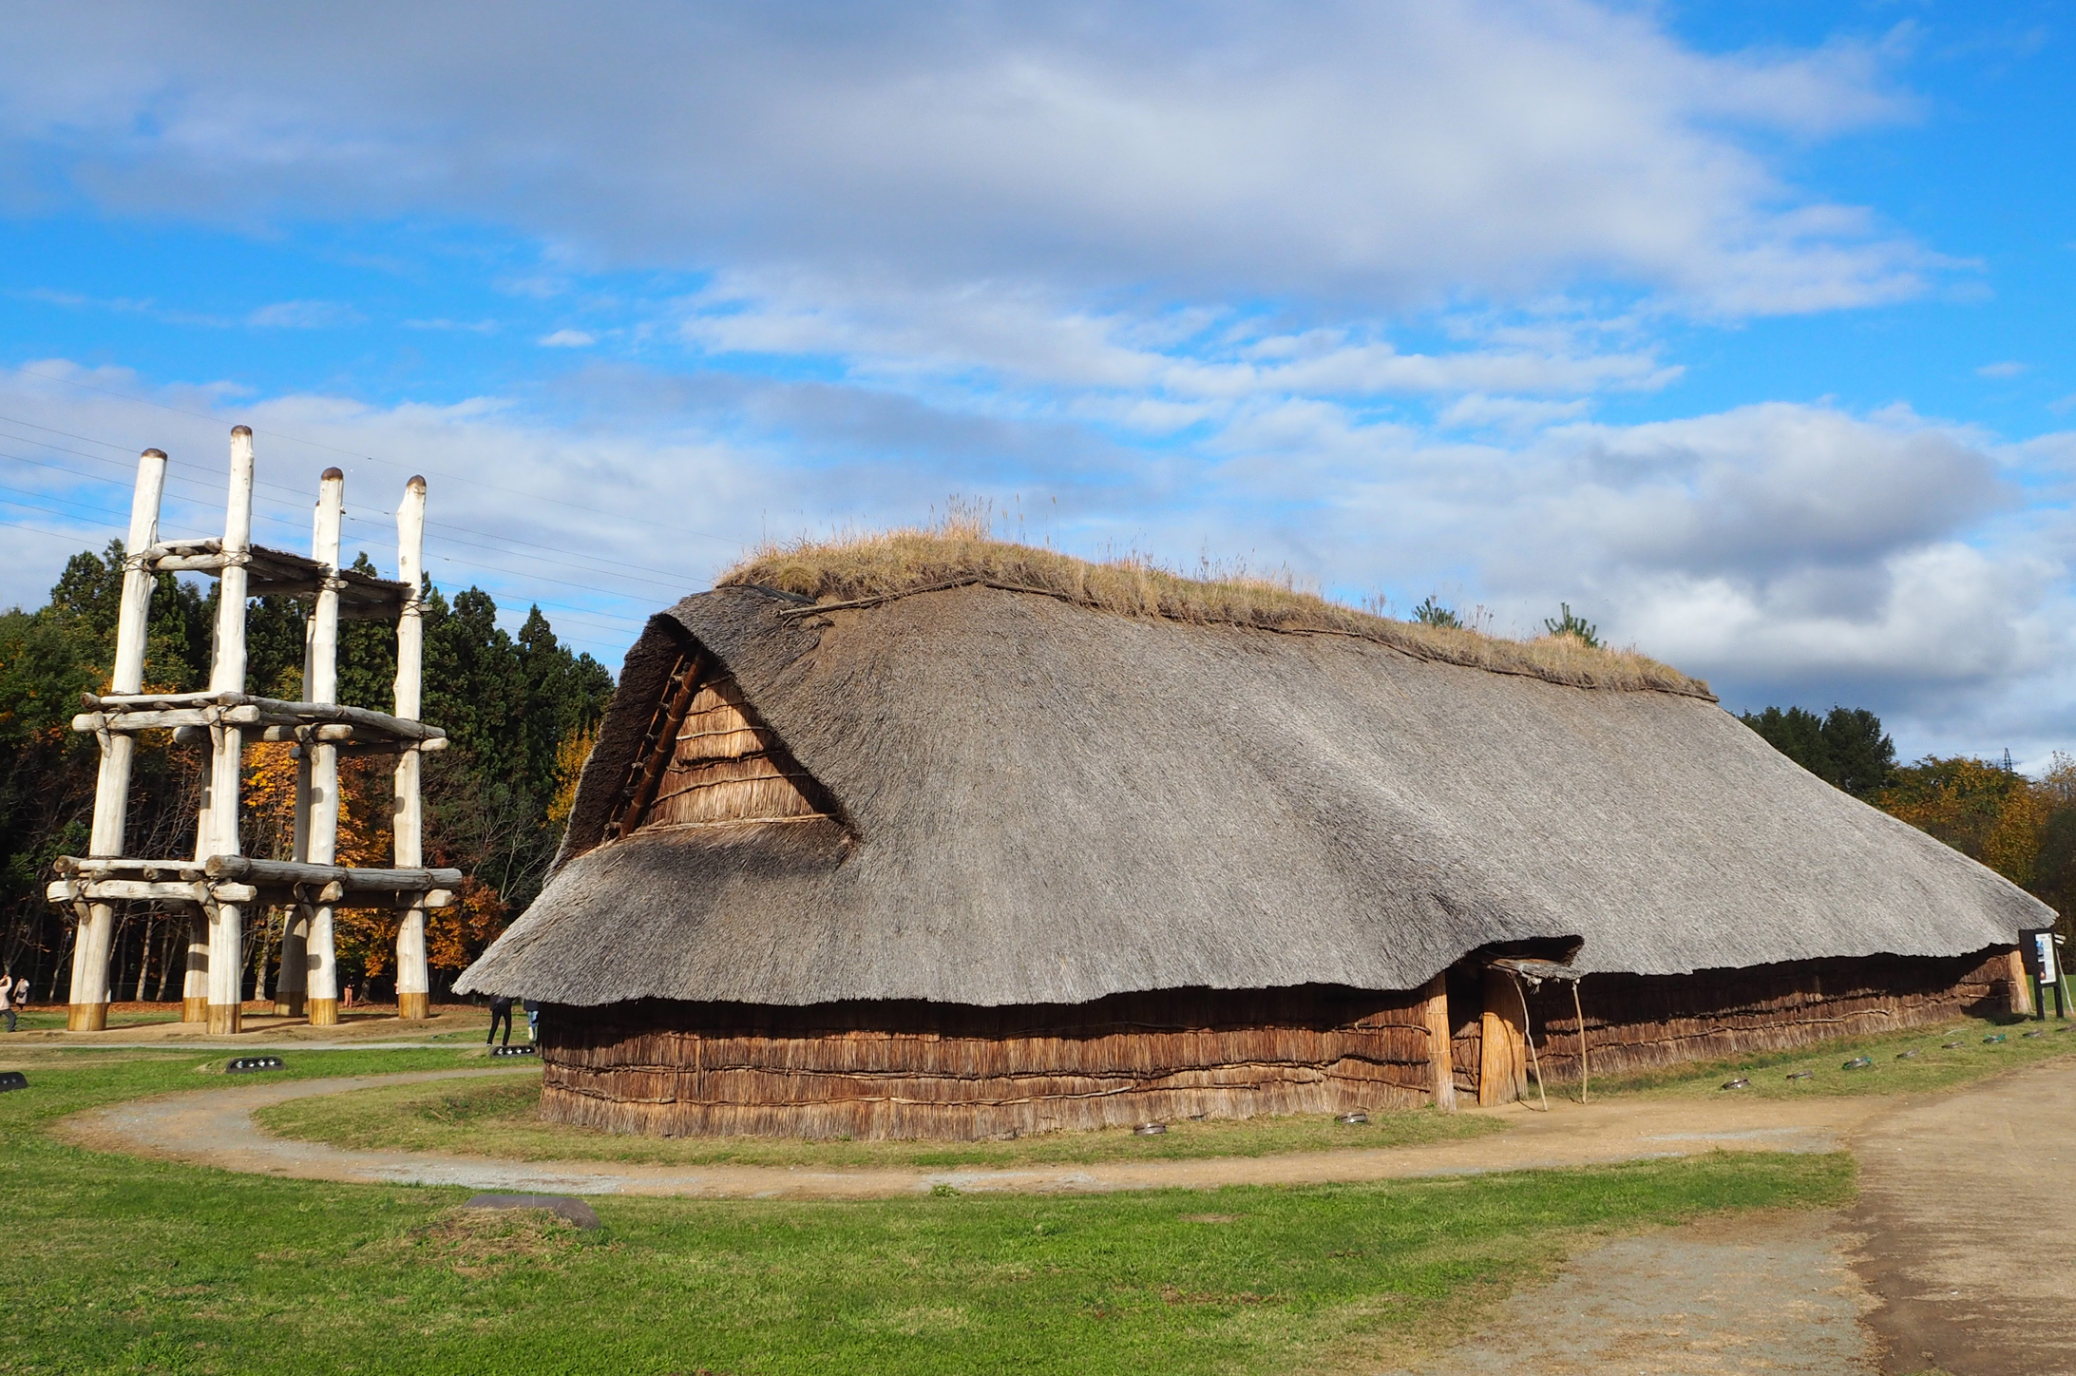
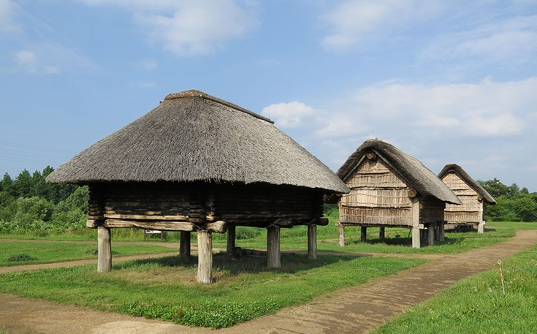
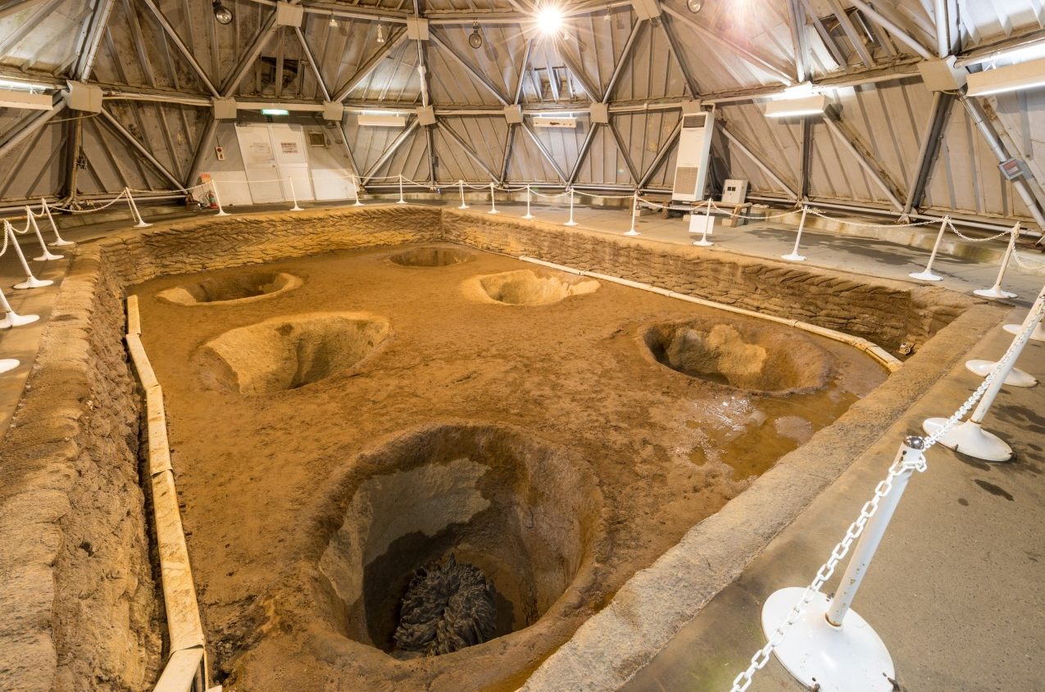
【使いそうな写真】

Slide 3
三内丸山いせきで見つけた建物
写真をはるところ

Slide 4
三内丸山いせきで見つけた建物
たて穴住居
たて穴式住居は、かやぶき屋根でした。かやぶき屋根は建物の中に水が入りにくく、とても丈夫で長持ちします。屋根の上に草が生えているのがおもしろいと思いました。

